Slide 1
ANGKA INDEKS
Sumber :
Statistical Techniques in Bussines & Economics
Statistika & Probabilitas

Slide 2
SISTEMATIKA
PENDAHULUAN
TEKNIK PENYUSUNAN ANGKA INDEKS
INDEKS HARGA TIDAK TERTIMBANG
INDEKS HARGA TERTIMBANG
LATIHAN SOAL
TUGAS
Statistika & Probabilitas

Slide 3
PENDAHULUAN
Angka indeks merupakan peralatan statistik yang sangat populer guna mengukur perubahan atau melakukan perbandingan antara variabel-variabel ekonomi dan sosial. Perubahan atau perbandingan antar variabel dari waktu ke waktu dan yang dinyatakan dengan angka indeks umumnya lebih mudah dimengerti (Dajan, 1985).
Angka indeks atau indeks adalah angka yang dipakai sebagai alat perbandingan dua atau lebih kegiatan yang sama untuk kurun waktu yang berbeda dan dinyatakan dalam satuan persen (Hasan, 2003).
Indeks harga sangat diperlukan dalam kegiatan ekonomi suatu negara, sebab kenaikan atau penurunan harga merupakan informasi penting untuk mengetahui perkembangan ekonomi. Harga yang berlaku di pasar merupakan indeks harga konsumen, yang sangat penting untuk menentukan kebijakan perekonomian di masa yang akan datang.
Statistika & Probabilitas

Slide 4
PENDAHULUAN
Syarat perbandingan sebuah data :
Tiap jenis barang harus memiliki kualitas yang kurang lebih sama selama periode perbandingan.
Dianjurkan untuk menggunakan data dari satu sumber
Harus barang yang benar-benar representatif bagi konsumen
Statistika & Probabilitas

Slide 5
JENIS-JENIS ANGKA INDEKS
Berdasarkan penggunaannya, angka indeks dikelompokkan menjadi:
Indeks Harga (Price Index), Indeks harga adalah angka indeks yang digunakan untuk mengukur atau menunjukkan perubahan harga barang, baik satu barang atau sekumpulan barang. Indeks harga menyangkut persentase kenaikan atau penurunan harga barang tersebut. Contoh: indeks harga konsumen, indeks harga perdagangan besar
Indeks Kuantitas (Quantity Index), Indeks kuantitas adalah angka indeks yang digunakan untuk mengukur kuantitas suatu barang atau sekumpulan barang, baik yang diproduksi, dikonsumsi, maupun dijual. Contoh: indeks produksi beras, indeks penjualan jagung
Indeks Nilai (Value Index), Indeks nilai adalah angka indeks yang digunakan untuk melihat perubahan nilai dari suatu barang atau sekumpulan barang, baik yang dihasilkan, diimpor, maupun diekspor. Contoh: indeks nilai ekspor kopra, indeks nilai impor beras
Statistika & Probabilitas

Slide 6
JENIS-JENIS ANGKA INDEKS
Berdasarkan cara penentuannya, angka indeks dikelompokkan menjadi:
Indeks Tidak Tertimbang adalah angka indeks dalam pembuatannya tidak memasukkan faktor-faktor yang mempengaruhi naik-turunnya angka indeks.
Indeks Tertimbang adalah angka indeks yang dalam pembuatannya memasukkan faktor-faktor yang mempengaruhi naik-turunnya angka indeks.
Indeks Rantai adalah angka indeks yang disusun berdasarkan interval-interval waktu yang berurutan atau angka indeks yang digunakan untuk membandingkan suatu waktu tertentu dengan waktu kapan saja sebagai waktu dasar.
Statistika & Probabilitas

Slide 7








TEKNIK PENYUSUNAN INDEKS
Indeks Harga Relatif Sederhana
Tidak Tertimbang
Indeks Harga Agregatif Tidak Tertimbang
Harga
Tertimbang
Indeks Harga Rata-rata Tidak Tertimbang
Rantai
Indeks Harga Agregatif Tertimbang
Indeks Harga Rata-rata Tertimbang
Tidak Tertimbang
Teknik Penyusunan Indeks
Indeks Laspeyres
Quantitas
Tertimbang
Indeks pasche
Rantai
Indeks Drobicsh
Indeks Fisher
Tidak Tertimbang
Indeks Marshal Edgeword
Nilai
Tertimbang
Indeks Walsh
Rantai
Statistika & Probabilitas

Slide 8
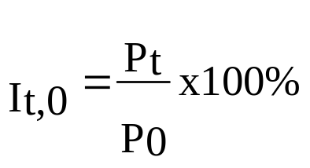
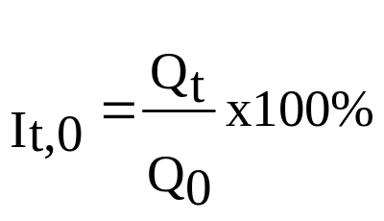
ANGKA INDEKS HARGA TIDAK TERTIMBANG
Indek Harga dan Quantitas Relatif Sederhana
Indeks harga relatif sederhana adalah indeks yang terdiri dari satu macam barang atau harga.
Indeks Quantitas relatif sederhana adalah indeks yang terdiri dari satu macam barang atau Quantitas.
Dimana,
I _{t,o} = Indek harga pd periode t dengan periode dasar 0
P_{t} = harga pada periode t
P_{o} = harga pada periode dasar
Dimana,
I _{t,o} = Indek Quantitas pd periode t dengan periode dasar 0
Q_{t} = Quantitas pada periode t
Q_{o} = Quantitas pada periode dasar
Statistika & Probabilitas

Slide 9
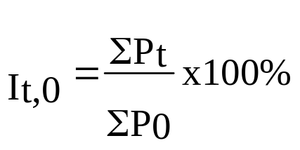
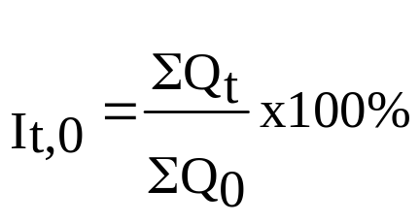
ANGKA INDEKS HARGA TIDAK TERTIMBANG
Indek Harga dan Quantitas Agregatif Tidak Tertimbang
Jumlah seluruh harga pada peiode t dibagi dengan jumlah seluruh harga atau quantitas pada periode dasar 0
Jumlah seluruh quantitas pada peiode t dibagi dengan jumlah seluruh harga atau quantitas pada periode dasar 0
Dimana,
I _{t,o} = Indek harga pd periode t dengan periode dasar 0
ΣP_{t} = jumlah seluruh harga pada periode t
ΣP_{o} = jumlah seluruh harga pada periode dasar
Dimana,
I _{t,o} = Indek quantitas pd periode t dengan periode dasar 0
ΣQ_{t} = jumlah seluruh Quantitas pada periode t
ΣQ_{o} = jumlah seluruh Quantitas pada periode dasar
Statistika & Probabilitas

Slide 10
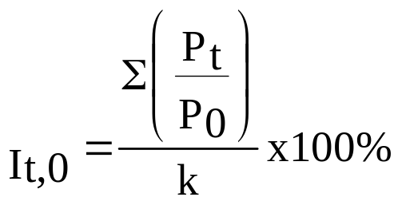
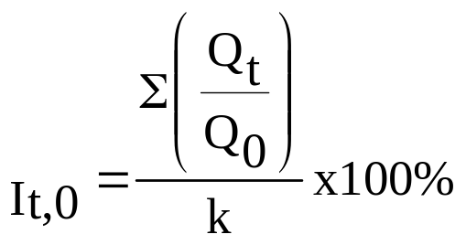
ANGKA INDEKS HARGA TIDAK TERTIMBANG
Indek Harga dan quantitas Rata-rata Tidak Tertimbang
Dimana,
I _{t,o} = Indek harga pd periode t dengan periode dasar 0
P_{t} = harga pada periode t
P_{o} = harga pada periode dasar
k = banyaknya barang
Dimana,
I _{t,o} = Indek Quantitas pd periode t dengan periode dasar 0
Q_{t} = Quantitas pada periode t
Q_{o} = Quantitas pada periode dasar
k = banyaknya barang/unit
Statistika & Probabilitas

Slide 11
ANGKA INDEKS HARGA TIDAK TERTIMBANG
Contoh
Diketahui catatan perubahan harga dan kuantitas tahun 2007 sampai tahun 2008:
a. Tentukan indek relatif sederhana untuk harga dan kuantitas kopra, jika tahun dasar adalah tahun 2007!
b. Tentukan indeks harga dan kuantitas agregatif tidak tertimbang tahun dasar 2007!
c. Tentukan indeks rata-rata harga dan kuantitas tidak tertimbang tahun dasar 2007
Barang | 2007 |  | 2008
 | Harga | Quantitas | Harga | Quantitas
Kopra | 20 | 40 | 25 | 35
Kopi | 30 | 30 | 28 | 27
Lada | 35 | 10 | 33 | 25
Teh | 28 | 35 | 31 | 42
Kulit | 32 | 20 | 34 | 19
Statistika & Probabilitas

Slide 12
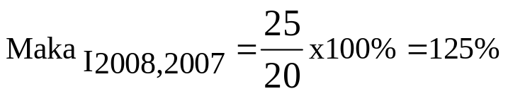
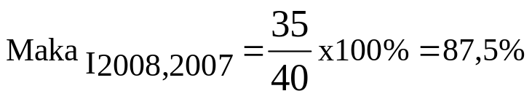
ANGKA INDEKS HARGA TIDAK TERTIMBANG
Jawab
a.Tentukan indek relatif sederhana untuk harga dan kuantitas kopra, jika tahun dasar adalah tahun 2007!
Indek Harga Kopra
P₀ = P₂₀₀₇ = 20, P₁ = P₂₀₀₈ = 25
Maka angka indeks harga mengalami peningkatan sebesar 125% – 100% = 25% di tahun 2008.
Indek Kuantitas Kopra
Q₀ = Q₂₀₀₇ = 40, Q₁ = Q₂₀₀₈ = 35
Maka angka indeks kuantitas mengalami penurunan sebesar 87,5% – 100% = 12,5% di tahun 2008.
Statistika & Probabilitas

Slide 13
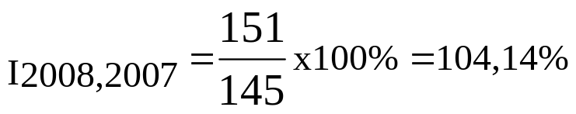
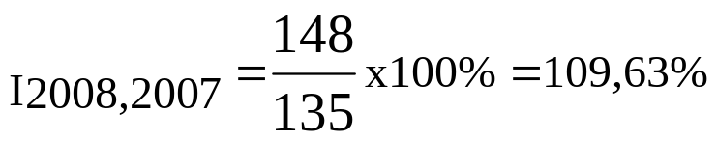
ANGKA INDEKS HARGA TIDAK TERTIMBANG
Jawab
b. Tentukan indeks harga dan kuantitas agregatif tidak tertimbang tahun dasar 2007!
Indek Harga agregatif tidak tertimbang
ΣP₀ = ΣP₂₀₀₇ = 145; ΣP_{t} = ΣP₂₀₀₈ = 151
Indek harga agregatif tidak tertimbang mengalami kenaikan sebesar 104,14% – 100% = 4,14% di tahun 2008
Indek Quantitas agregatif tidak tertimbang
ΣQ₀ = ΣQ₂₀₀₇ = 135; ΣQ_{t} = ΣQ₂₀₀₈ = 148
Indek quantitas agregatif tidak tertimbang mengalami peningkatan sebesar 109,63% – 100% = 9,63% di tahun 2008
Statistika & Probabilitas

Slide 14
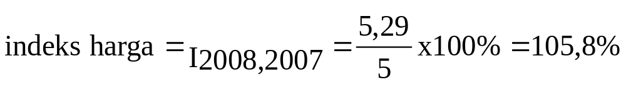
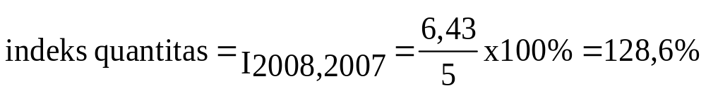
ANGKA INDEKS HARGA TIDAK TERTIMBANG
Jawab
c. Tentukan indeks rata-rata harga dan kuantitas tidak tertimbang tahun dasar 2007
Barang | 2007 |  | 2008
 | Po | Qo | Pt | Qt
Kopra | 20 | 40 | 25 | 35
Kopi | 30 | 30 | 28 | 27
Lada | 35 | 10 | 33 | 25
Teh | 28 | 35 | 31 | 42
Kulit | 32 | 20 | 34 | 19
(Pt/P0) | (Qt/Qo)
1,25 | 0,88
0,93 | 0,9
0,94 | 2,5
1,11 | 1,2
1,06 | 0,95
Statistika & Probabilitas

Slide 15
ANGKA INDEKS TERTIMBANG
Dalam penentuan indeks harga tertimbang, penimbang yang sering digunakan adalah kuantitas yang dikonsumsi, dijual, atau diproduksi (Hasan, 2003). Cara penentuan indeks harga tertimbang dibedakan menjadi (Hasan,2003)
Indek agregatif tertimbang
Indeks agregatif tertimbang merupakan modifikasi dari metode angka relatif, yaitu dengan menambahkan faktor penimbang di dalamnya (Hasan, 2003).
Indek rata-rata tertimbang
Indeks rata-rata tertimbang merupakan pengembangan dari metode angka relatif, yaitu dengan memberi timbangan pada angka relatif. Pemberian timbangan menggunakan prinsip rata-rata hitung, sedangkan penimbang biasanya berupa nilai barang yang dikonsumsi, dijual, atau diproduksi (Hasan, 2003).
Statistika & Probabilitas

Slide 16
ANGKA INDEKS TERTIMBANG
INDEKS HARGA AGREGATIF TERTIMBANG
Indeks harga tertimbang dibedakan menjadi (Hasan,2003)
Indeks Laspeyres 4. Indeks Fischer
Indeks Paasche 5. Indeks Marshall Edgeworth
Indeks Drobisch 6. Indeks Walsh
Statistika & Probabilitas

Slide 17
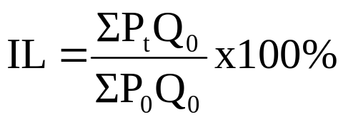
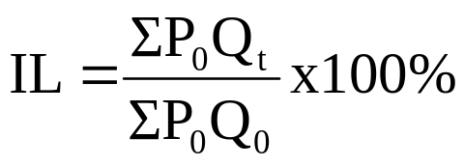
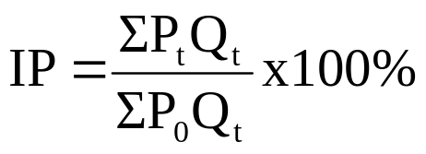
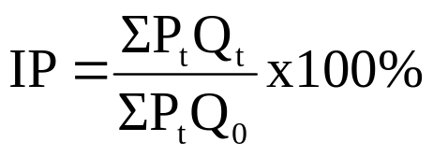
ANGKA INDEKS TERTIMBANG
INDEKS AGREGATIF TERTIMBANG
Indeks Laspeyres
menentukan indeks agregat sederhana tertimbang Laspeyres digunakan penimbang kuantitas pada periode dasar.
indek harga Indek Quantitas
Indeks Paasche,
menentukan indeks agregat sederhana tertimbang Paasche digunakan penimbang kuantitas pada periode berjalan.
indek Harga indek quantitas
Statistika & Probabilitas

Slide 18
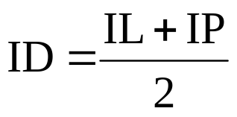

ANGKA INDEKS HARGA TERTIMBANG
ANGKA INDEKS TERTIMBANG
Indeks Drobisch
merupakan penggabungan antara indeks Laspeyres dan indeks Paasche dengan mengambil rata-rata hitungnya.
Indeks Fischer
merupakan penggabungan antara indeks Laspeyres dan indeks Paasche dengan mengambil rata-rata ukurnya.
Statistika & Probabilitas

Slide 19
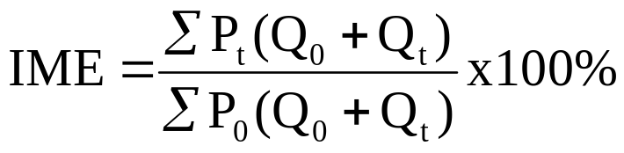
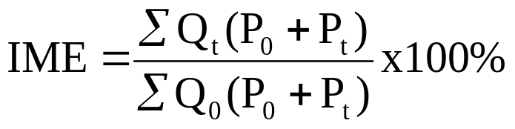
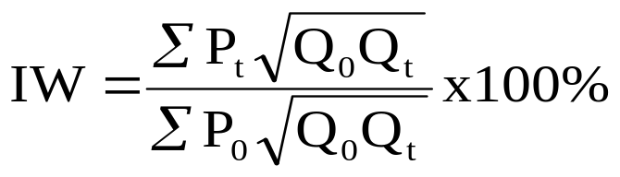
ANGKA INDEKS HARGA TERTIMBANG
INDEKS AGREGATIF TERTIMBANG
Indeks Marshall Edgeworth
menggunakan penimbang total kuantitas dari periode berjalan dengan periode dasar.
Indeks Walsh
menggunakan pembobot berupa akar dari perkalian kuantitas tahun berjalan dengan kuantitas tahun dasar.
Statistika & Probabilitas

Slide 20
ANGKA INDEKS HARGA TERTIMBANG
INDEKS AGREGAT TERTIMBANG
Contoh:
Berikut ini ada harga dan jumlah jenis barang dalam jangka waktu waktu dua tahun (2007 – 2008), dimana tahun 2007 adalah tahun dasar. Tentukan indek harga agregatif tertimbang kemudian jelaskan!
Barang | 2007 |  | 2008
 | Harga | Quantitas | Harga | Quantitas
Kopra | 20 | 40 | 25 | 35
Kopi | 30 | 30 | 28 | 27
Lada | 35 | 10 | 33 | 25
The | 28 | 35 | 31 | 42
Kulit | 32 | 20 | 34 | 19
Statistika & Probabilitas

Slide 21
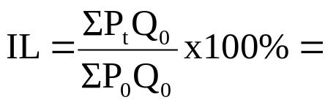


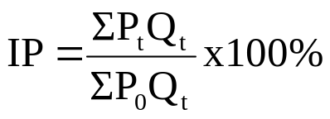
ANGKA INDEKS HARGA TERTIMBANG
INDEKS AGREGAT TERTIMBANG
Jawab :
Indeks Laspeyres, Indeks Paasche, Indeks Drobisch, Indeks Fischer
Barang | 2007 |  | 2008 |  | Laspeyres |  |  | Pasche
 | P₀ | Q₀ | P_{t} | Q_{t} | P_{t}Q_{o} | P₀Q₀ | P₀Q_{t} | P_{t}Q_{t}
kopra | 20 | 40 | 25 | 35 | 1000 | 800 | 700 | 875
lada | 35 | 10 | 33 | 25 | 330 | 350 | 875 | 825
teh | 28 | 35 | 31 | 42 | 1085 | 980 | 1176 | 1302
total | 83 | 85 | 89 | 102 | 2415 | 2130 | 2751 | 3002
Statistika & Probabilitas

Slide 22
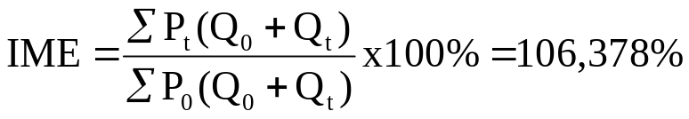
ANGKA INDEKS HARGA TERTIMBANG
INDEKS AGREGAT TERTIMBANG
Jawab :
Indeks Marshall Edgeworth
Barang | 2007 |  | 2008 |  | Marchal Edgeworth
 | P₀ | Q₀ | P_{t} | Q_{t} | P₀+P_{t} | Q₀+Q_{t} | P_{t}(Q₀+ Q_{t}) | P₀(Q₀+ Q_{t}) | Q_{t}(P₀+ P_{t}) | Q_{o}(P₀+ P_{t})
kopra | 20 | 40 | 25 | 35 | 45 | 75 | 1875 | 1500 | 1575 | 1800
lada | 35 | 10 | 33 | 25 | 68 | 35 | 1155 | 1225 | 1700 | 680
teh | 28 | 35 | 31 | 42 | 59 | 77 | 2387 | 2156 | 2478 | 2065
total | 83 | 85 | 89 | 102 | 172 | 187 | 5417 | 4881 | 5753 | 4545
Statistika & Probabilitas

Slide 23
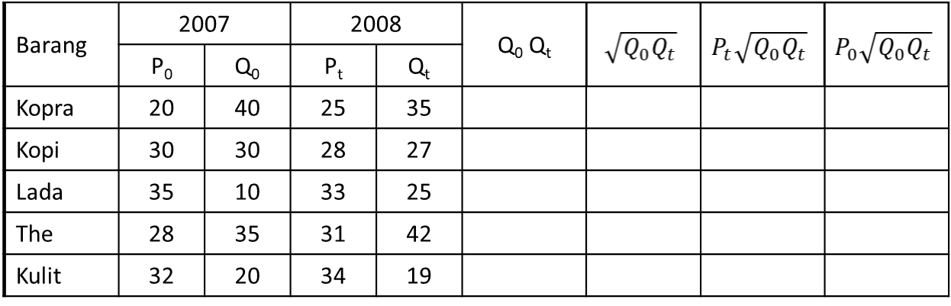
ANGKA INDEKS HARGA TERTIMBANG
INDEKS AGREGAT TERTIMBANG
Jawab :
Indeks Walsh
Statistika & Probabilitas

Slide 24
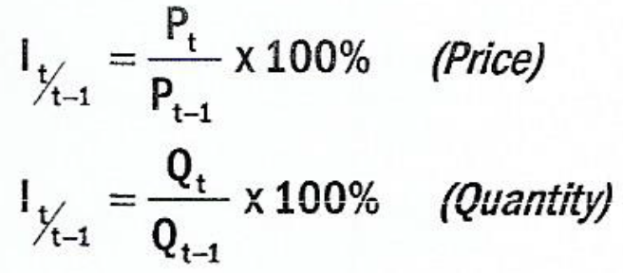
ANGKA INDEKS BERANTAI
Dirumuskan sebagai berikut:
Statistika & Probabilitas

Slide 25
LATIHAN SOAL
SOAL 1
Berikut harga rata-rata tiga kebutuhan pokok di pasar Jatinegara Jakarta, 2005 – 2009
Pertanyaan
Tentukan indeks harga beras jika tahun dasar 2005!
Tentukan indeks tiga macam bahan pokok tahun 2008 dan 2009 jika tahun dasar 2007
Jenis bahan pokok | 2005 | 2006 | 2007 | 2008 | 2009
Beras | 38,92 | 46,62 | 72,42 | 76,71 | 94,03
Gula pasir | 97,90 | 104,21 | 133,83 | 144,34 | 174,76
Sabun cuci | 31,44 | 33,26 | 37,30 | 65,93 | 71,87
Statistika & Probabilitas

Slide 26
LATIHAN SOAL
SOAL 2
Diketahui harga rata-rata dan kuantitas buah-buahan
Jika tahun dasar tahun 2000 tentukan:
Indeks sederhana harga dan quantitas buah naga!
Indeks agregatif tidak tertimbang!
Indeks rata-rata tidak tertimbang
Komoditas | Harga (Rp) |  | Kuantitas (Kg)
 | 2000 | 2010 | 2000 | 2010
Jeruk | 4400 | 4900 | 6200 | 6000
Apel | 6400 | 7800 | 6800 | 7120
Mangga | 3200 | 3750 | 4200 | 4250
Naga | 3500 | 4400 | 1300 | 1000
Statistika & Probabilitas

Slide 27


Statistika & Probabilitas

